Slide 1
Формирование естественно-научной грамотности на уроках математики
.
Учитель математики
МАОУ ОО Динской район СОШ№5
Бондарец Светлана Михайловна

Slide 2
Что такое естественно-научная грамотность?
Естественно-научная грамотность – это способность человека не только освоить естественно-научные знания, но и уметь их применять в жизни. Она определяется как набор определенных компетентностей. Компетентность проще всего определить, как способность учащихся применять полученные в школе умения и знания в жизненных ситуациях.

Slide 3
Функциональная грамотность – это
А.А. Леонтьев: «Функционально грамотный человек - это человек, который способен использовать все постоянно приобретаемые в течение жизни знания, умения и навыки для решения максимально широкого диапазона жизненных задач в различных сферах человеческой деятельности, общения и социальных отношений» .

Slide 4
Виды функциональной грамотности
PISA выделяет 6 уровней функциональной грамотности и описывает их следующим образом.

Slide 5


Slide 6
Функциональная грамотность: уровни PISA
1. Математическая грамотность,
2. Читательская грамотность,
3. Естественно-научная грамотность,
4. Финансовая грамотность,
5. Глобальные компетенции
6. Креативное мышление.

Slide 7
Оценка по модели PISA – часть единой системы оценки качества образования в России
Национальная система оценки качества образования
Структура измерительных материалов PISA
Ведущий
компонент в 2022 г.
Участвуют
Ведущий компонент в 2022 г.
Участвуют сегодняшние
ГИА | – | Государственная итоговая аттестация
ВПР | – | Всероссийские проверочные работы
НИКО | – | Национальные исследования качества образования
МИ | – | Международные исследования
PISA | – | Общероссийская оценка по модели PISA*
восьмиклассники
сегодняшние восьмиклассники
Креативное мышление
Математическая
грамотность
2003, 2012, 2022
Читательская грамотность 2009, 2018, 2027
Естественно– научная
грамотность
2006, 2015, 2025
Ведущий компонент в 2025 г.
Участвуют сегодняшние
шестиклассники
Читательская грамотность 2009, 2018, 2027

Slide 8

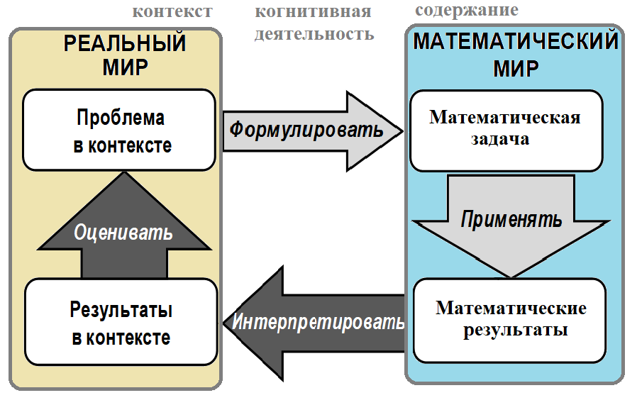
Механизм оценки функциональной грамотности
Рассуждать

Slide 9
Советы и рекомендации от PISA учителям математики
Обеспечить сочетание стратегий обучения, ориентированных на учителя и учащихся (учите и давайте учиться самостоятельно)
Используйте стратегии, развивающие когнитивные навыки (учите думать каждого)
Сочетайте стратегии обучения, основанные на запоминании, с другими стратегиями. Подчеркните важность использования стратегий понимания и системности для решения сложных задач (не натаскивайте)
Используйте для контроля разные стратегии. Оценивайте так, чтобы стимулировать более глубокое изучение (используйте стратегии формирующего, критериального оценивания)
Обращайте внимание, как учатся учащиеся. Поощряйте их размышлять над тем, как они учатся (учите учиться)
Позволяйте ситуации самой направлять стратегии обучения (подстраивайтесь под ситуацию)

Slide 10



Для развития туристического бизнеса мэрией города было принято решение о строительстве новой гостиницы. В её проектировании, строительстве и оборудовании приняли участие студенты учебных заведений города. По проекту, который разработали с участием студентов архитектурного университета, в гостинице должно быть 200 современных одноместных и двухместных номеров. Бизнес-план, составленный студентами финансового университета, предполагал, что одноместный номер будет приносить 25 000 р. прибыли в месяц, а двухместный — 40 000 р. в месяц. Расчёт прибыли основывается на предположении, что одноместные номера будут ежемесячно заполняться на 60 %, а двухместные — на 80 %.
Вопрос 1
Для гостиничных номеров отеля тумбочки будут изготавливать студенты городского колледжа
художественных ремёсел. Для изготовления одной тумбочки необходимы следующие детали:
— 3 прямоугольные доски; — 2 квадратные доски; — 2 скобы; — 1 ручка. Какое наибольшее количество тумбочек можно изготовить из следующего набора деталей?
17

Slide 11
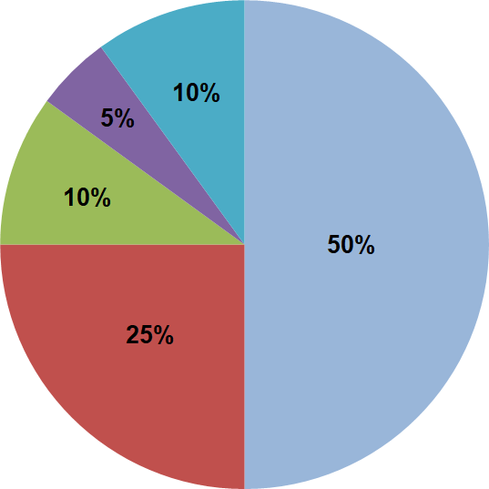
Вопрос 2
Строительство гостиницы предусматривает проведение различных видов работ. В таблице представлены статьи расходов на строительство гостиницы в процентах. Покажите на круговой диаграмме распределение статей расходов на все виды работ по строительству гостиницы.
Решение. Так как 360° : 100 = 3,6°, то одному проценту соответствует центральный угол, равный 3,6°. Учитывая это, определим для каждой группы соответствующий центральный угол:
3,6° ‧ 50 = 180°,
3,6° ‧ 25 = 90°,
3,6° ‧ 10 = 36°,
3,6° ‧ 5 = 18°.
Разбив круг на секторы, получим круговую
диаграмму.
Статья расходов | Стоимость, %
Строительство здания | 50
Приобретение оборудования и мебели | 25
Транспортные расходы | 10
Работы по монтажу, наладке и пуску оборудования | 5
Строительство автостоянки | 10

Slide 12

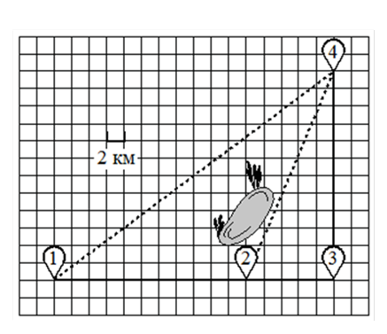
Функциональная грамотность в текстах ОГЭ по математике
ЗАДАЧА 2.
Полина летом отдыхает у дедушки в деревне Ясная (Я). В четверг они собираются съездить на велосипедах в село Майское (М) в магазин. Из деревни Ясная в село Майское можно проехать по прямой лесной дорожке. Есть более длинный путь: по прямолинейному шоссе через деревню Камышёвка (К) до деревни Хомяково (Х), где нужно повернуть под прямым углом налево на другое шоссе, ведущее в село Майское. Есть и третий маршрут: в деревне Камышёвка можно свернуть на прямую тропинку в село Майское, которая идёт мимо пруда.
Лесная дорожка и тропинка образуют с шоссе прямоугольные треугольники.
По шоссе Полина с дедушкой едут со скоростью 20 км/ч, а по лесной дорожке и тропинке — со скоростью 15 км/ч. На плане изображено взаимное расположение населённых пунктов, длина стороны каждой клетки равна 2 км.

Slide 13
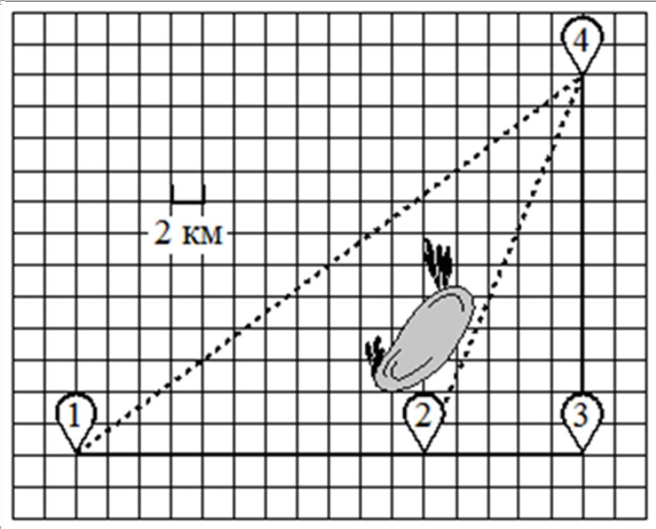
Функциональная грамотность в текстах ОГЭ по математике
М
Пользуясь определите,
описанием,
какими
Шоссе 20 км/ч
цифрами на плане
Л. дорожка 15 км/ч
обозначены населённые
пункты. Заполните
таблицу, в бланк ответов перенесите
24 км
последовательность трёх
цифр без пробелов,
запятых и других
10 км
дополнительных символов.
Я
22 км
К
Х
Насел. пункты | д. Камышёвка | д. Ясная | д. Хомяково
Цифры | 2 | 1 | 3
Ответ: 213

Slide 14
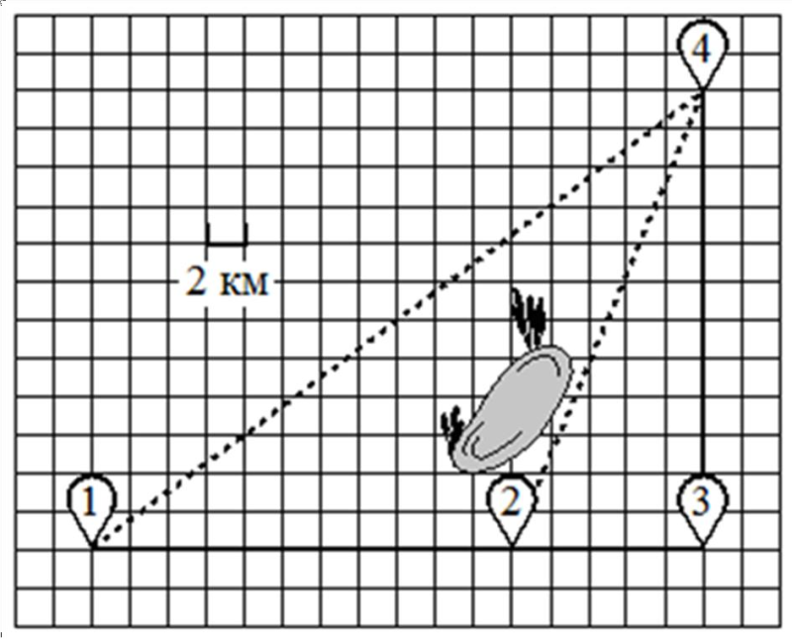
Функциональная грамотность в текстах ОГЭ по математике
М
Сколько минут затратят
деревни
Шоссе 20 км/ч
на дорогу из
Л. дорожка 15 км/ч
Ясная в село Майское
Полина с дедушкой, если поедут через деревню Хомяково?
t = ^{𝑺} ∙ 60 = ^{𝟓𝟔} ∙ 60 = 168 минут.
𝒗 𝟐𝟎
24 км
Я
22 км
К 10 км Х
Ответ: 168

Slide 15
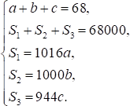
Задача из КИМов ЕГЭ профильного уровня по математике
а
Задача 4. В ящике лежат 68 овощей, масса каждого из которых выражается целым числом граммов. В ящике есть хотя бы два овоща различной массы, а средняя масса всех овощей равна 1000 г. Средняя масса овощей , масса каждого из которых меньше 1000 г, равна 944 г. Средняя масса овощей, масса каждого из которых больше 1000 г, равна 1016 г.
а) Могло ли в ящике оказаться поровну овощей массой меньше 1000 г и овощей массой больше 1000 г?
б) Могло ли в ящике оказаться ровно 15 овощей, масса каждого из которых равна
1000 г?
в) Какую наименьшую массу может иметь овощ в этом ящике?
Решение. Пусть всего a овощей тяжелее 1000 г (а их суммарная масса S1), b овощей весят 1000 г (их суммарная масса S2 ), c овощей легче 1000 г (их суммарная масса S3) . Тогда условие записывается системой:

Slide 16
а) Могло ли в ящике оказаться поровну овощей массой меньше 1000 г и овощей массой больше 1000 г?
Решение. Предположим, что a=c , тогда b=68-2a . Из системы имеем:
𝟏𝟎𝟏𝟔𝒂 + 𝟏𝟎𝟎𝟎 𝟔𝟖 − 𝟐𝒂 + 𝟗𝟒𝟒𝒂 = 𝟔𝟖𝟎𝟎𝟎 , 𝟏𝟎𝟏𝟔𝒂 − 𝟐𝟎𝟎𝟎𝒂 − 𝟗𝟒𝟒𝒂 = 𝟎 ,
откуда 𝒂 = 𝟎 , что противоречит условию, что может быть поровну овощей массой меньше 1000 г и овощей массой больше 1000 г.
б) Могло ли в ящике оказаться ровно 15 овощей, масса каждого из которых равна 1000 г?
Решение. Если в ящике окажется ровно 15 овощей, масса каждого из которых равна
1000 г., то в этом случае 𝒃 = 𝟏𝟓 . Из системы имеем: 𝟏𝟓 + 𝒂 + с = 𝟔𝟖 и
𝟏𝟎𝟏𝟔𝒂 + 𝟏𝟓𝟎𝟎𝟎 + 𝟗𝟒𝟒𝒄 = 𝟔𝟖𝟎𝟎𝟎 . Тогда 𝒂 + 𝒄 = 𝟓𝟑 и 𝟗𝒂 = 𝟑𝟕𝟏 . Но тогда a —
нецелое число. Полученное противоречие, говорит о том, что в ящике не может быть ровно 15 овощей, масса каждого из которых равна 1000г.

Slide 17

в) Какую наименьшую массу может иметь овощ в этом ящике?
Решение. Пусть х — масса самого легкого овоща. Тогда средняя масса овощей,
которые легче 1000 г, не превосходит .
Это выражение должно быть не меньше 944. Получим
999 − ^{999 − х} ≥ 944
с
Отсюда .
Следовательно, чтобы найти минимальное возможное х , надо найти максимально возможное с.
Рассмотрим уравнение 1016a+1000b+944c=68000 , представим его в виде:
9a+7b=476, отсюда 476=9a+7b<9a+9b и a+b>52^{𝟖}. Так как a и b - натуральные,
то минимально возможное значение для a+b - 53^{𝟗}, т.е. a+b≥ 53, тогда c≤ 15 (так как овощей 68). Если c=15 , то a+b=53. Откуда 476=7(a+b)+2a, 2a=105 , чего быть не может, так как a- натуральное. Если c=14 , то a+b=54, 476=7▪54+2a, 98=2a и a=49, b=5.
Тогда минимальное возможное x получается из уравнения x=999-55 ▪14, откуда x=229 . Пример следует из решения: один овощ массой 229 г., тринадцать овощей массой 999 г., пять овощей массой 1000 г. и сорок девять овощей массой 1016 г.
Ответ: а) Нет; б) Нет; в) 229.

